Slide 1
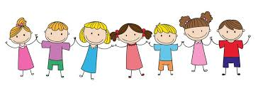
Српски језик
Други разред

Slide 2
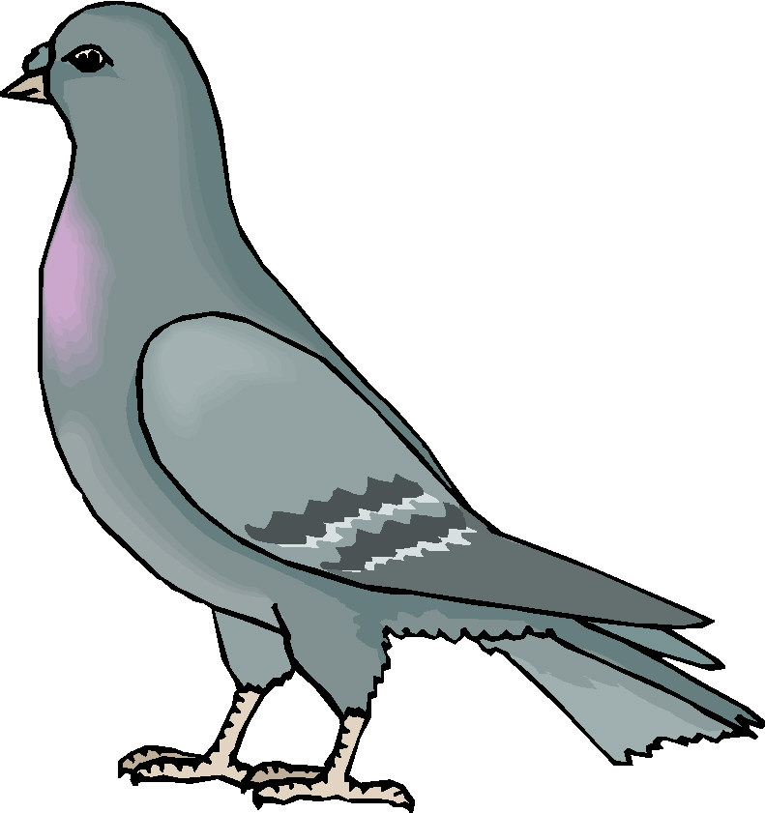
Голуб и пчела
- Даљи рад на тексту-

Slide 3
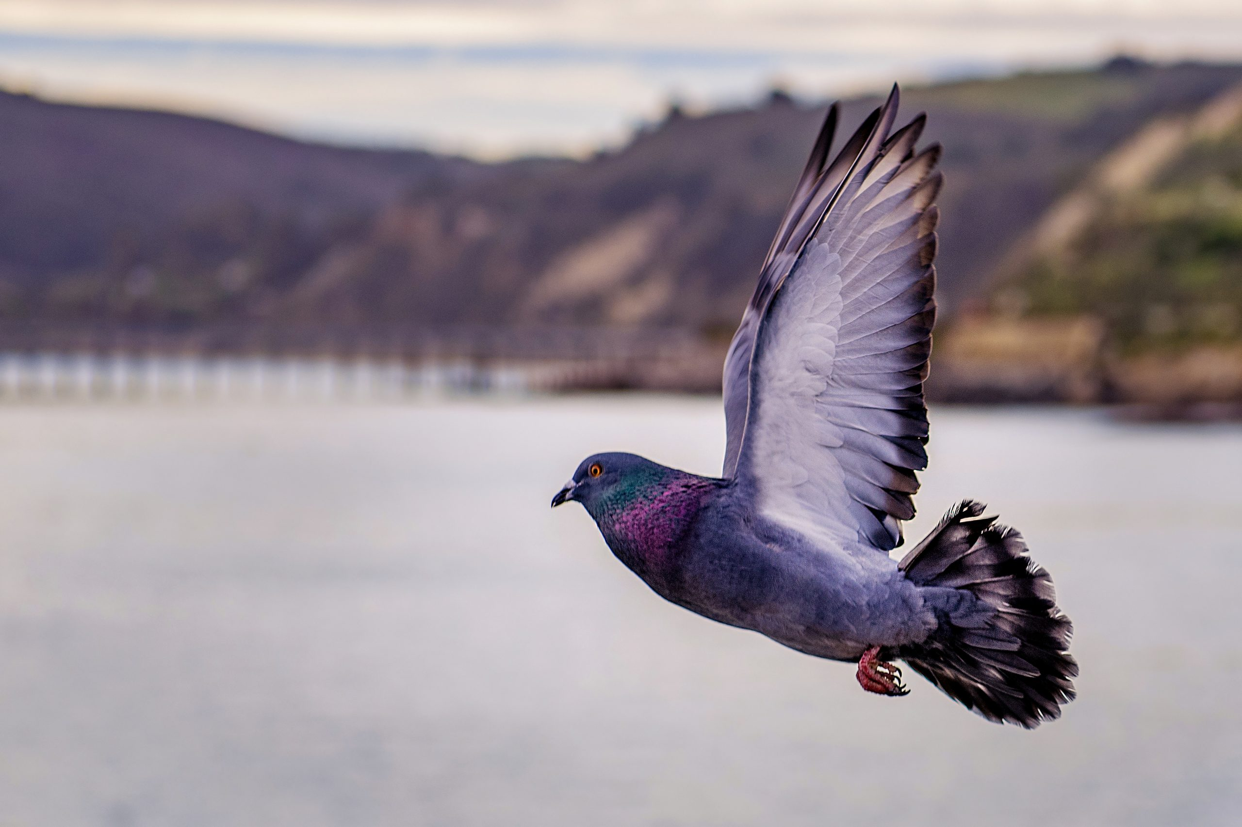
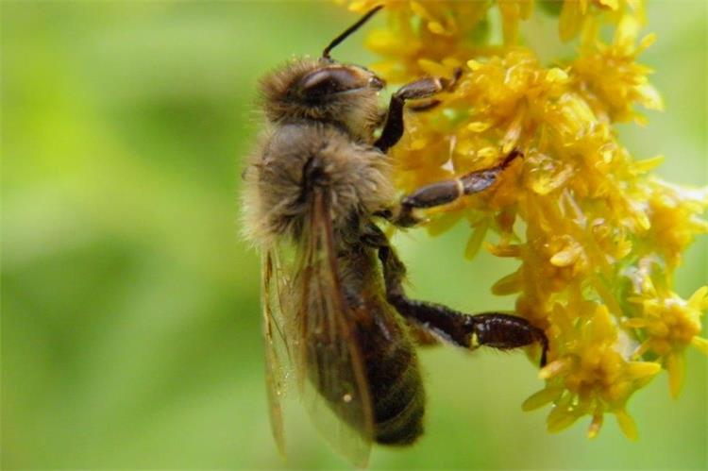
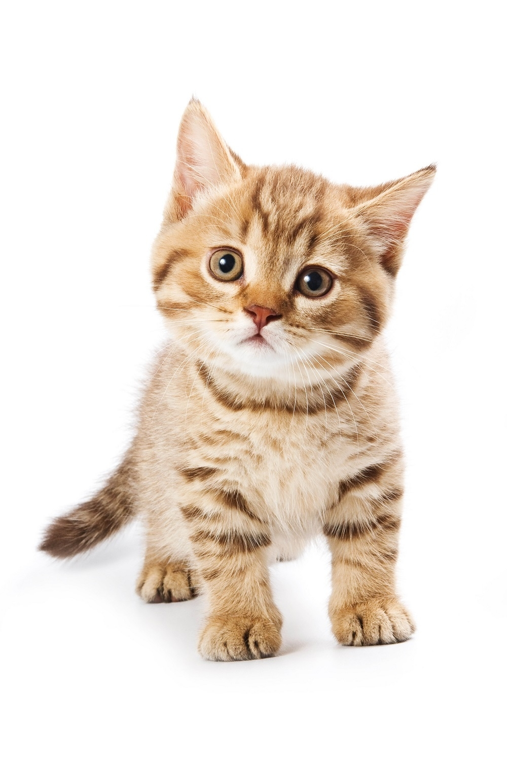
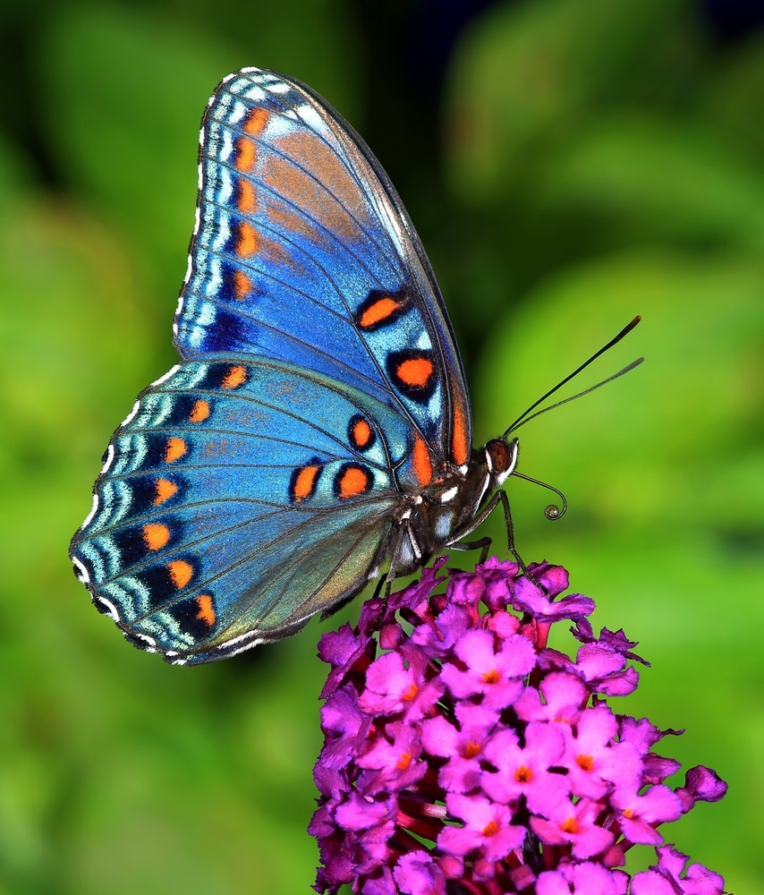
Ко не припада овдје:
Голуб
Пчела
Мачка
Лептир

Slide 4
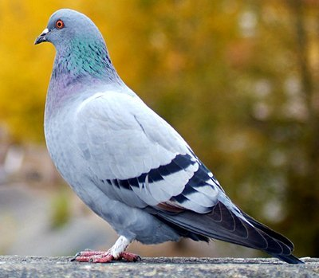
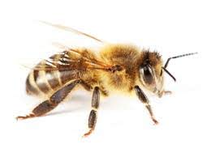
Г
О
П Ч Е Л А
У
Б
СЛИЧНОСТИ:
Лете
Имају крила
Жива бића
РАЗЛИКЕ:
У величини
Пчела припада групи инсеката
Голуб припада групи птица

Slide 5
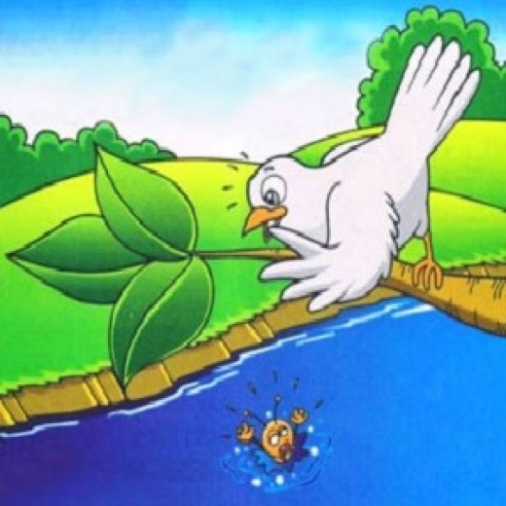
Голуб и пчела
Како се пчела осјећала када се оклизнула и упала у воду?
Пчела се уплашила, јер се почела давити.
Зашто је голуб одлучио да јој помогне?
Голубу је било жао пчеле и хтио јој је помоћи.
Да ли је пчела била срећна јер се спасила?
Пчела је била срећна јер се спасила.
Ко је видио да ловац жели убити голуба?
Пчела је видјела да ловац жели убити голуба.

Slide 6
О чему је тада она размишљала?
Размишљала је како да помогне голубу.
Зашто је хтјела помоћи голубу?
Пчела је хтјела помоћи голубу, јер је и он њој помогао у невољи.
Зашто је пчела слетила на ловчеву руку?
Пчела је слетила на ловчеву руку, јер је жељела спасити голуба.

Slide 7
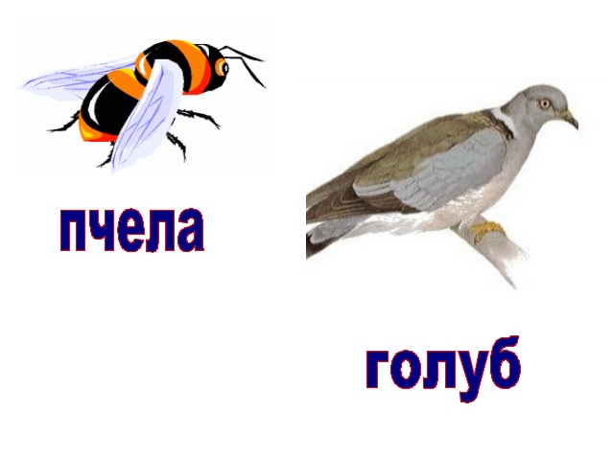
Које заједничке особине имају голуб и пчела?
ОСОБИНЕ: Пчела - неопрезна, али и захвална
Голуб - добронамјеран, сналажљив

Slide 8
Народне пословице:
„ДОБРО СЕ ДОБРИМ ВРАЋА“
„КО ДОБРО ЧИНИ, ДОБРО МУ СЕ ВРАТИ“
„У добру је лако добар бити, на муци се познају јунаци.“ - Његош
Поређења:
Вриједан као пчела.
Њежна као голубица.
Када говори –ко` да голуб гуче...

Slide 9
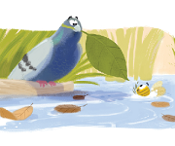
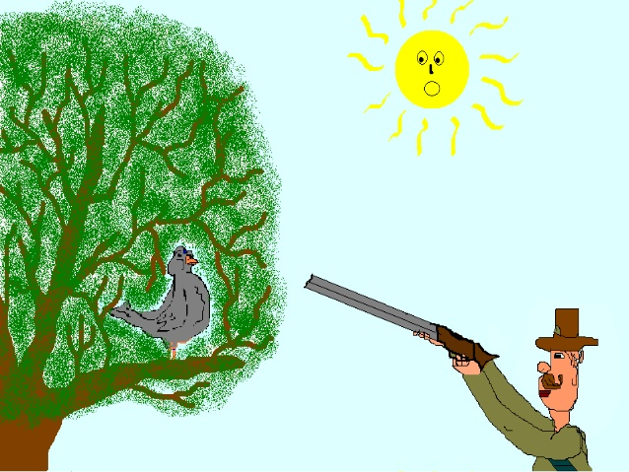
Прича има два дијела:
1. дио се односи на пчелу 2. дио се односи на голуба

Slide 10
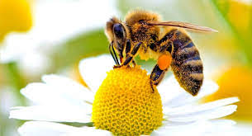
ЗАДАТАК ЗА САМОСТАЛАН РАД:
-Написати особине голуба и особине пчеле
-Илустровати догађај из приче

